Slide 1
SERVE TO CHANGE LIVES
賦予女孩力量
EMPOWERING GIRLS
2021-22 社長倡議之一

Slide 2
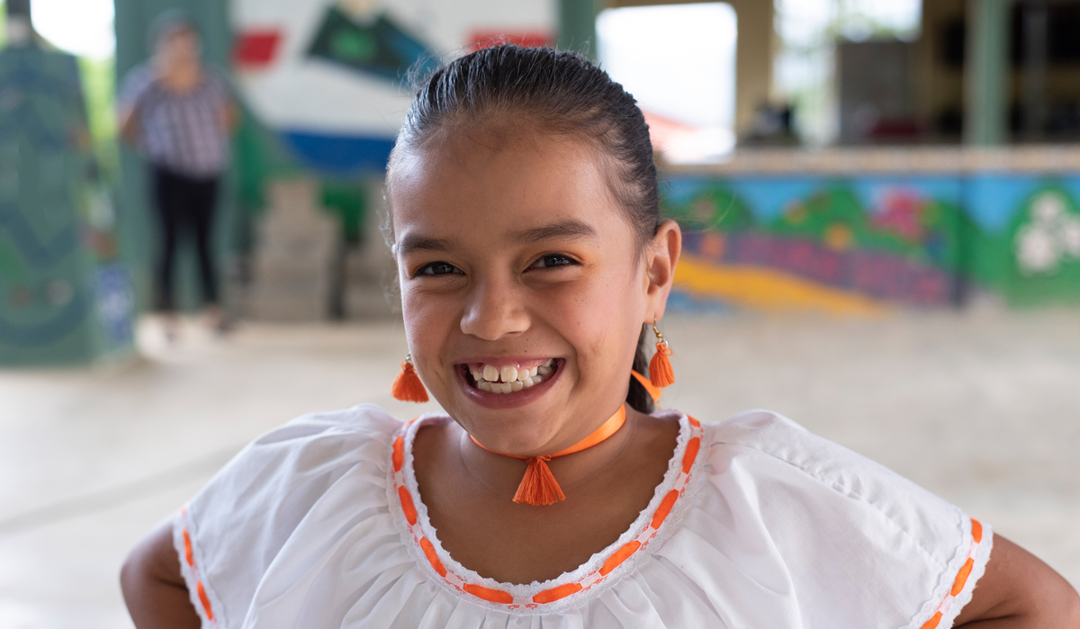
賦予女孩力量倡議
為何賦予女子力量?
使家庭更健康。
受過教育的女孩有接受更好教育的子女、賺取更高的薪水、幫助她們的家庭擺脫貧困。
世界經濟論壇分享說，婦女若以與男性相同的比率進入勞動力市場，到了2025年，將為全球年度國內生產毛額增加28兆美元。
每個女孩都應該掌控自己的未來。我們有義務保護女孩的權利並促進她們的福祉。
透過賦予女孩力量倡議，世界各地的扶輪社員可以提高女孩的安全、健康、教育和福祉。

Slide 3
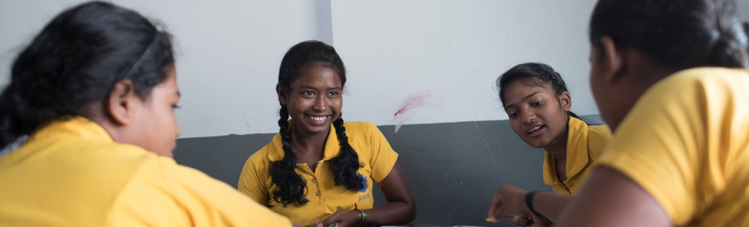
偏好生兒子
偏好生兒子會導致以墮胎、殺嬰即其他方式選擇生育子女的性別。
據信，因為父母偏好生兒子，使世界人口估計缺少了女性1.4 億人。
自1990 年代以來，在某些區域，男性的出生率比女性25%。
以可供利用的數據分析，每6個國家有超過5個國家的10-14歲女孩比同齡男孩更有可能每週花 1小時或更多時間做家務。
來源: unfpa.org/gender-biased-sex-selection and data.unicef.org/topic/gender/covid-19/
Notes:
來源: unfpa.org/gender-biased-sex-selection
來源: data.unicef.org/topic/gender/covid-19/

Slide 4

健康與營養
在過去的20年裡，在減少中度或嚴重體重不足的5-19歲女孩人數方面進展甚微。
在南亞，自1995年以來幾乎沒有取得任何進展，五分之一的女孩體重中度或嚴重不足。
自1995年以來，5-19 歲女孩體重超重的比例卻幾乎翻了一倍，從9%增加到 17%。

Slide 5
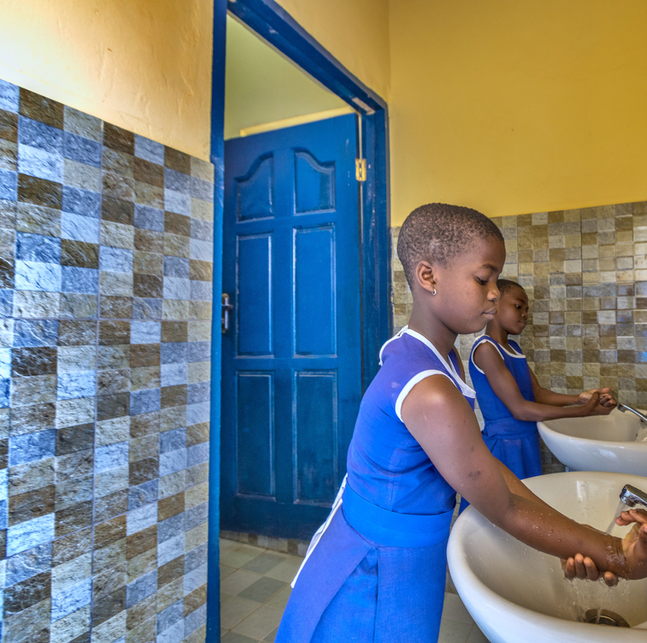
健康與衛生
自1995年以來，感染愛滋病毒的10-19歲女孩，人數增加了31%。現在有 970,000人。
全球有5億婦女及女孩缺乏適當的設施來妥善管理她們的經期衛生。
研究發現，女孩無法在學校管理好她們的經期衛生會導致缺勤的習慣，進而對個人及社會的經濟造成嚴重損失。
Source: unicef.org

Slide 6
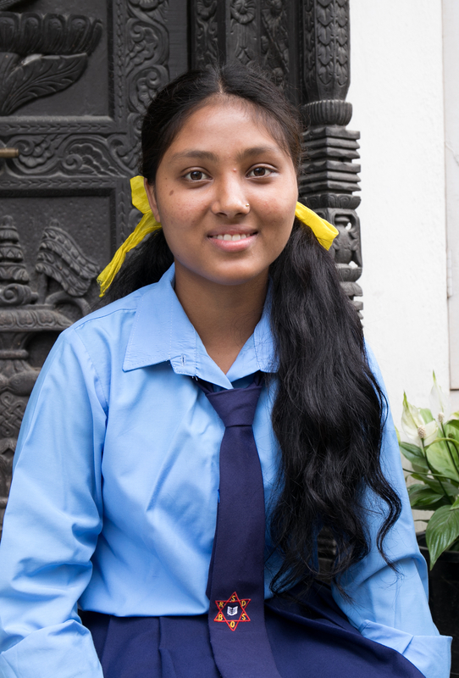
童婚
全世界每五名女孩就有一人在18歲之前結婚。
如果更努力終結童婚，到2030年將有超過1.2億名不足18歲的女孩結婚。
終結童婚將提高婦女接受教育的程度，並由此增加她們的潛在收入。據估計，終止童婚每年可以產生超過5000億美元的收益。
Sources: unicef.org/protection/child-marriage and unfpa.org/swop-2020#!/fgm-3

Slide 7
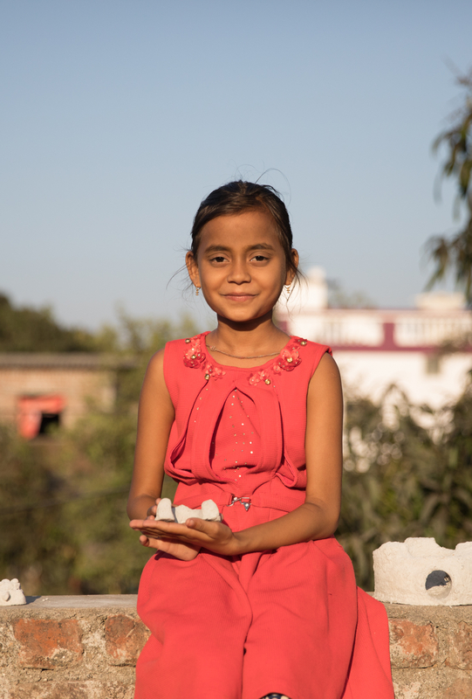
女性外陰生殖器割除
在世界有三個大陸的31個國家中，有至少2億名女孩與婦女被割除女性外陰生殖器。
受此影響的女孩過半數生活在埃及、伊索匹亞或印度尼西亞。
每年有超過400萬名女孩面臨被割除女性外陰生殖器的風險。其中大多數女孩在15歲之前受割。
Source: unicef.org/female-genital-mutilation

Slide 8
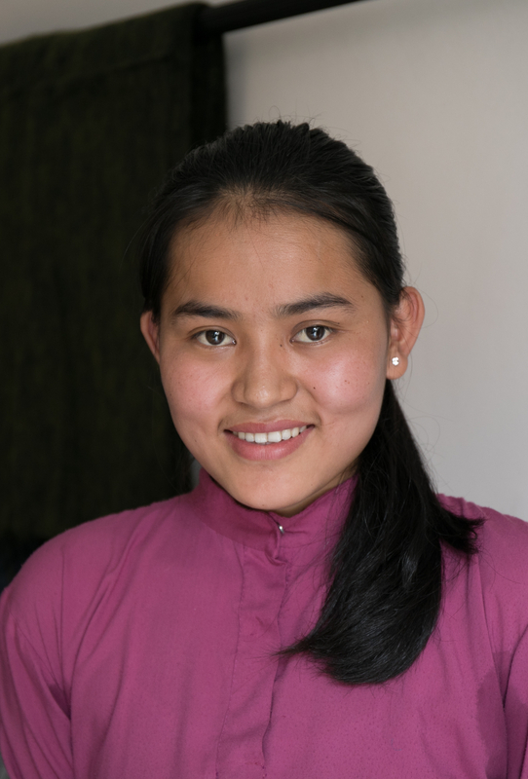
青少年懷孕
懷孕和分娩期間的併發症是世界上 15-19 歲女孩死亡的主要原因。
每年約有1200萬名15-19歲的少女及至少777,000名15歲以下的少女在開發中區域分娩。
青春期母親的嬰兒面臨更高的早產、低出生體重及嚴重新生兒疾病的風險。

Slide 9
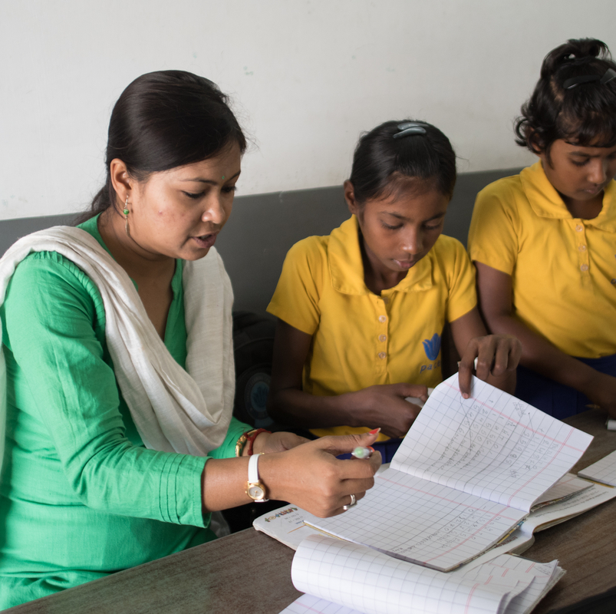
教育及技能
聯合國表示，全世界有6000萬名女孩無法接受基礎教育。
在全世界9.6億名文盲中，三分之二是婦女。
在許多地區域，學校無法滿足女孩的安全、衛生或環境衛生需求。
全球每四名15至19歲女孩就有一人既未就業也未上學，相較之下男孩則是每十人採有一人如此。
Source: unicef.org/gender-equality
Notes:
If a girl completes her secondary education, the long-term benefits include lower fertility and higher labor force participation. The cost of interventions during adolescence or earlier tends to be lower than the cost of interventions implemented later.
In low-income countries, substantial gender gaps persist in basic education — especially at the secondary level, where the completion rate for girls, at just under 37%, is below that of boys.

Slide 10

暴力侵襲女孩
在所有人口販賣的受害者中，有51%是婦女，20%是女孩。
全球15至19歲的女孩中，每 20人中就有1人(全球約1300萬人)遭受過強迫性行為。
每年，估計有6000萬名女孩在上學途中或在學校遭到性侵犯。
近十分之四的少女認為在某些情況下毆打妻子是合理的。
來源: un.org/sustainabledevelopment/blog/2016/12/report-majority-of-trafficking-victims-are-women-and-girls-one-third-children/, Unicef.org, worldbank.org/girlseducation

Slide 11

扶輪可以做些什麼?
扶輪社和地區可以藉由創造及實施提高女孩生活品質及改進女孩享受安全、健康及有生產力的生活之機會的服務專案來參與。他們還可以修改現有服務專案，來加入著重於賦予女孩力量的元素。
女孩在我們的社區面臨哪些挑戰？
我們的扶輪社如何與社區合作，以找到因應這些挑戰的解決方案？
我們的區域有哪些文化慣常可能會阻擋女孩上學？
我們可以與哪些當地組織合作，辦理賦予女孩力量的服務專案？
我們如何在我們的社區及我們的夥伴之中提高必須賦予女孩力量的認識？
我們的社是否賦予女性力量來擔任領導角色？

Slide 12

資源
賦予女孩力量大使Empowering Girls ambassadors
倡導賦予女孩力量。
作為扶輪社及地區的資源。
收集與分享成功案例。
機會Opportunities
探訪國際扶輪社長網頁RI president’s page ，以找到參與方式。
參加社長會議 presidential conference。
了解更多關於扶輪各方面保護青少年youth protection的方法。
扶輪行動團體Rotary Action Groups
在國際扶輪社長網頁上尋找聯絡資訊。
與可以提供幫助的行動團體聯繫。
技術顧問幹部The Cadre of Technical Advisers
寫信寄至cadre@rotary.org，尋找可以幫助實施賦予女孩力量倡議的顧問。
扶輪櫥窗Rotary Showcase
尋找服務專案的構想或與其他扶輪社合作以賦予女孩力量的方法。
把您的服務活動或專案添加到 Empowering Girls 2021 或 EG2021的「賦予女孩力量運動」Empowering Girls Campaign
夥伴關係Partnerships
與我們夥伴「全球教育夥伴關係」Global Partnership for Education合作，辦理增加女孩受教育機會的服務專案。

Slide 13

賦予女孩力量的傳奇
賦予女孩力量倡議應該是扶輪對一世代的女孩產生持久影響的開始。
我們可以藉以下方式改變女孩的生活：
  倡導公共及私營部門支援女孩
  在我們的社區、我們的社交網絡及我們的伙伴關係中提高對女孩的需求的認識——正如我們在根除小兒麻痺工作中所做的那樣

Slide 14

謝謝!
台灣扶輪月刊譯

